Slide 1
Кто спрятался в лесу?
для детей 2-4 лет

Slide 2
Чему учится ребенок:
Объединять усвоенные слова в двусловные предложения (вопросительное слово «где»+ существительное в именительном падеже; указательные слова «вот, это, там» + существительное в именительном падеже).
Например: Где зайка? Вот зайка. Там зайка. или Это пи-пи.
Правильное употребление существительных в винительном падеже.
Например: зайку, мышку, …
Узнавать изображения диких животных на сюжетной картинке.
Рекомендации к проведению игры:
1. Презентацию включить в режиме «Показ слайдов». 2. Переключать слайды стрелочкой на клавиатуре. 3.Информация в скобках и мелким шрифтом поможет родителям правильно объяснить задание.

Slide 3
Найди лесных животных
Предложите ребенку поискать зверей, назвать их (может быть: полное название, отдельный слог или звукоподражание);

Slide 4
Игра «Прятки»
Раз, два, три, четыре, пять
Будем в прятки мы играть
Вот на листик ты нажми
И под листик загляни!

Slide 5
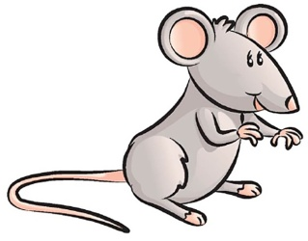
- Кто это?
- Где мышка?
- Вот серый мышонок в норке сидит
Из норки ушастый на … глядит.
(Спросите ребенка: Кто это? Мышка.
Нажмите курсором, на мышку . Спросите: «Где мышка?» Вместе с ребенком наведите курсор на листик и нажмите. При этом с восторгом произнесите: «Вот мышка. Вот серый мышонок в норке сидит. Из норки ушастый на … (имя ребенка) глядит. Попросите ребенка вместе с вами сказать: «Вот мышка (пи-пи). Там мышь. Это мышка.)

Slide 6
(Спросите ребенка: Кто это? Мишка.
Нажмите курсором, на мишку . Спросите: «Где мишка?» и т.д.)
- Кто это?
- Где мишка?
Вот мишка к берлоге идёт.
Мишка на …глядит.

Slide 7
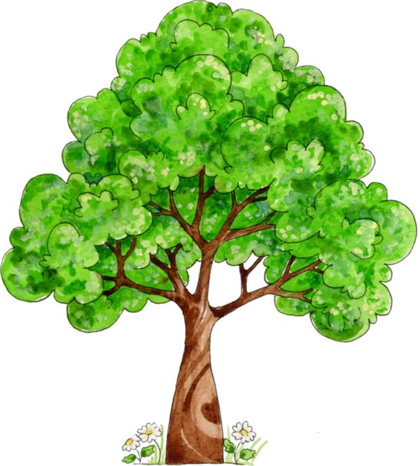
- Кто это?
- Где волк?
Волчок под деревом стоит
На …. глядит.

Slide 8
- Кто это?
- Где ежик?
Вот ежик за грибом сидит
На ….. глядит.

Slide 9
- Кто это?
- Где лисичка?
Вот лисичка на дорожке стоит
На ….. весело глядит.

Slide 10
- Кто это?
- Где белочка?
Рыжая белочка на пеньке сидит и орешки весело грызет.

Slide 11
Приглашаю поиграть еще раз

Slide 12
Автор игры:
Коновалова Елена Владимировна, учитель-логопед МБДОУ г. Иркутска детского сада № 94
Используемая литература:
Борисенко М.Г., Н.А.Лукина «Животные наших лесов, грамматика в играх и картинках от 2 до 7 лет»

